Slide 1


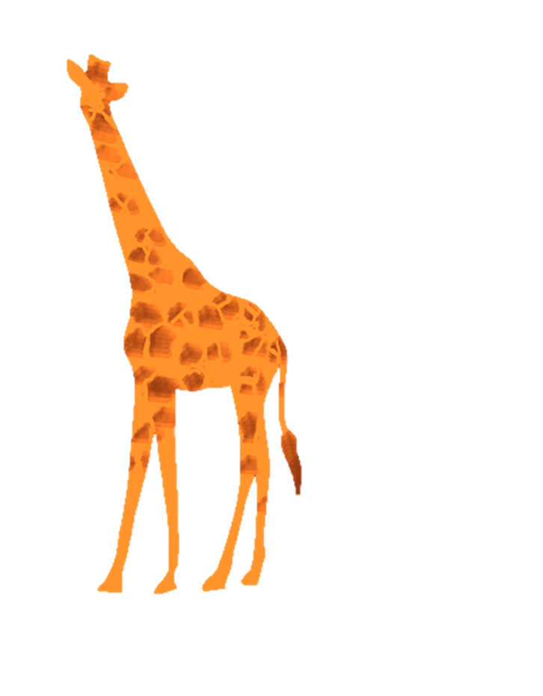

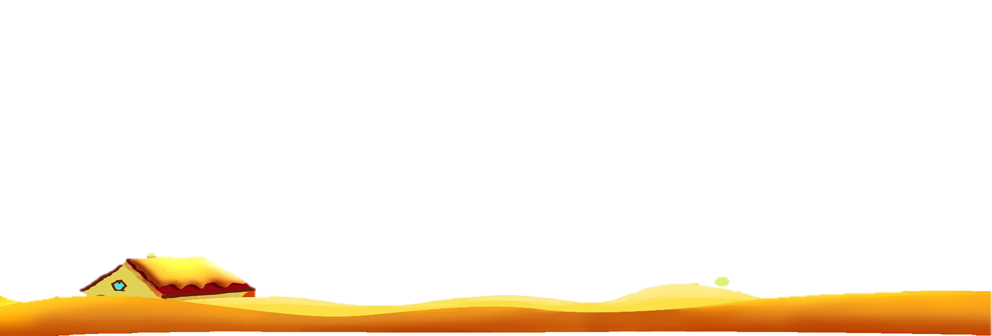

Nói và nghe
Nói và nghe
Bóp nát quả cam

Slide 2

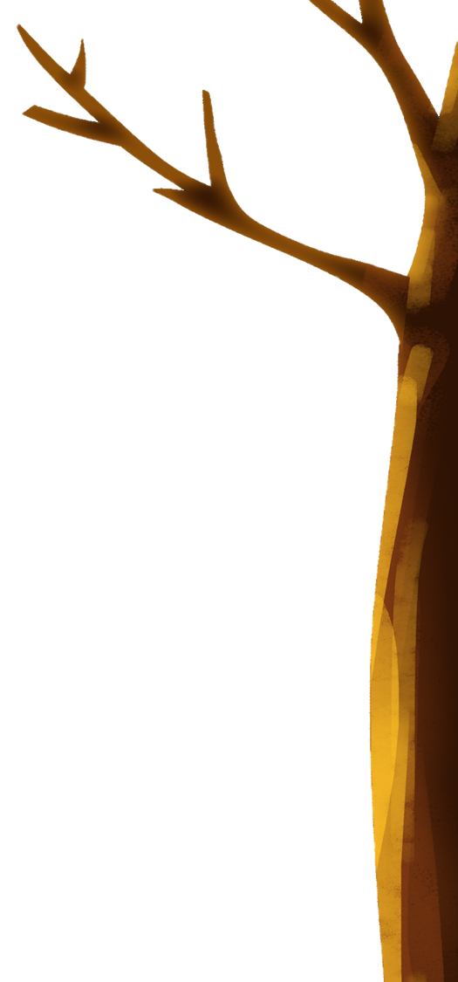
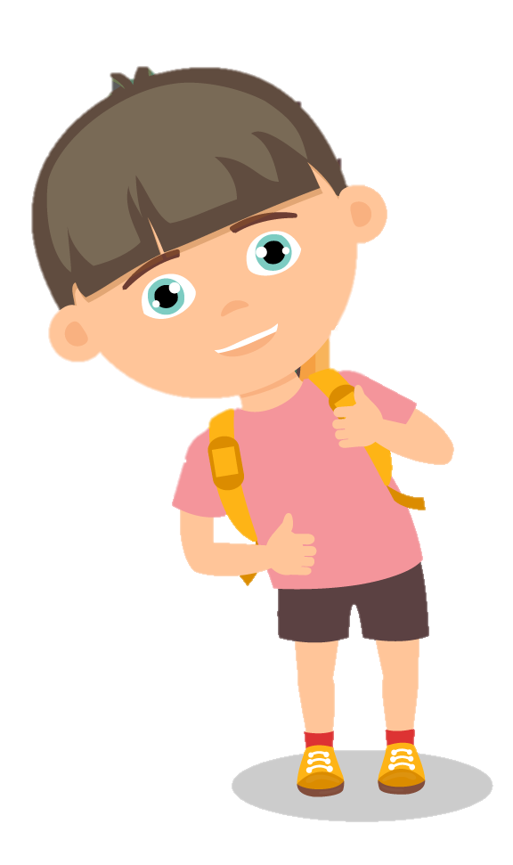

1
KHỞI ĐỘNG

Slide 3


Slide 4
2
KHÁM PHÁ

Slide 5
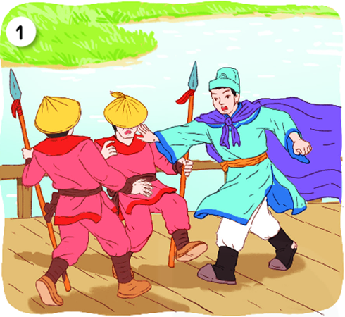
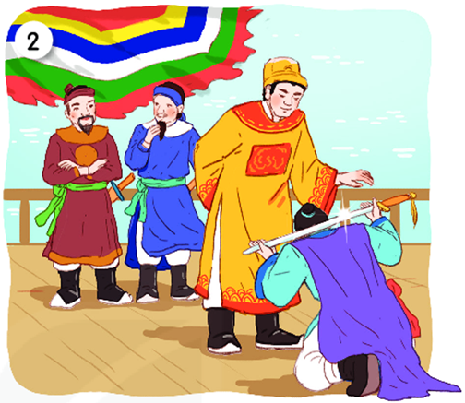
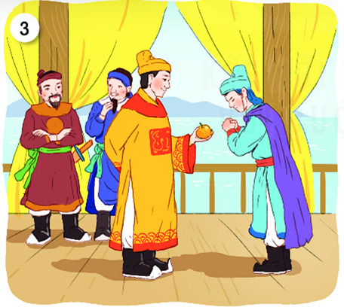
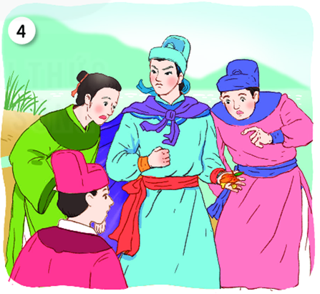
BÓP NÁT QUẢ CAM
Trần Quốc Toản xô những người lính gác để đi đâu?
Trần Quốc Toản nói với vua điều gì?
Vua nói với Trần Quốc Toản điều gì?
Quả cam trên tay Trần Quốc Toản thế nào?

Slide 6
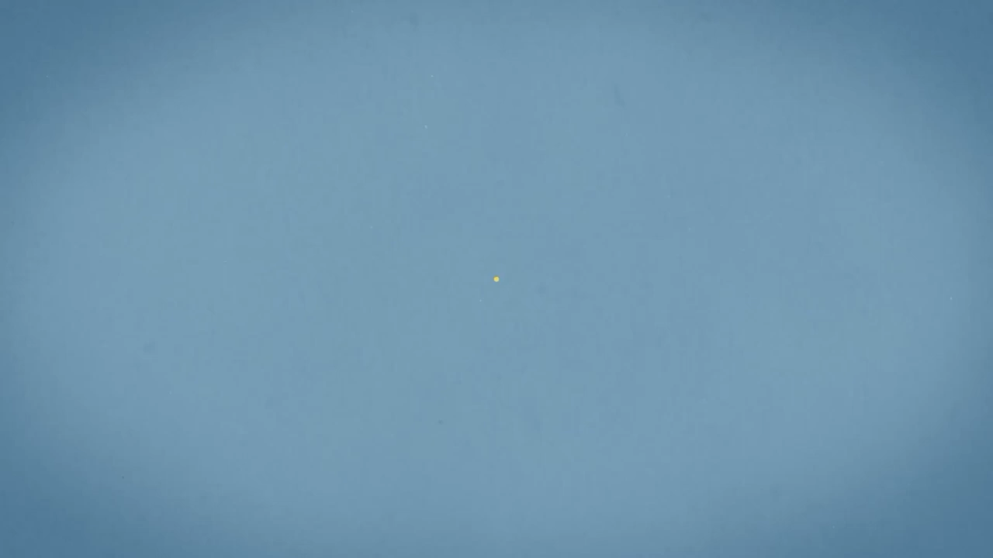
Kể mẫu

Slide 7
1. Quan sát, nêu sự việc trong từng tranh
Trần Quốc Toản xô những người lính gác để đi đâu?
Trần Quốc Toản xô mấy người lính gác để được vào gặp vua, xin vua đánh giặc.

Slide 8
1. Quan sát, nêu sự việc trong từng tranh
Trần Quốc Toản nói với vua điều gì?
Trần Quốc Toản quỳ xuống tâu với vua: “Cho giặc mượn đường là mất nước. Xin bệ hạ cho đánh!” và đặt thanh gươm lên gáy xin chịu tội.

Slide 9
1. Quan sát, nêu sự việc trong từng tranh
Vua nói với Trần Quốc Toản điều gì?
Vua nói: Quốc Toản làm trái phép nước, lẽ ra phải trị tội. Nhưng còn trẻ mà đã biết lo việc nước, ta có lời khen.” và ban cho Quốc Toản một quả cam.

Slide 10
1. Quan sát, nêu sự việc trong từng tranh
Quả cam trên tay Trần Quốc Toản thế nào?
Quốc Toản xoè tay cho mọi người xem quả cam vua ban nhưng quả cam đã nát từ bao giờ.

Slide 11

Kể chuyện trong nhóm
Kể chuyện trong nhóm

Slide 12


TIÊU CHÍ ĐÁNH GIÁ
Nội dung câu chuyện đúng
Cách kể (giọng điệu, cử chỉ) hấp dẫn
Nêu được ý nghĩa câu chuyện

Slide 13
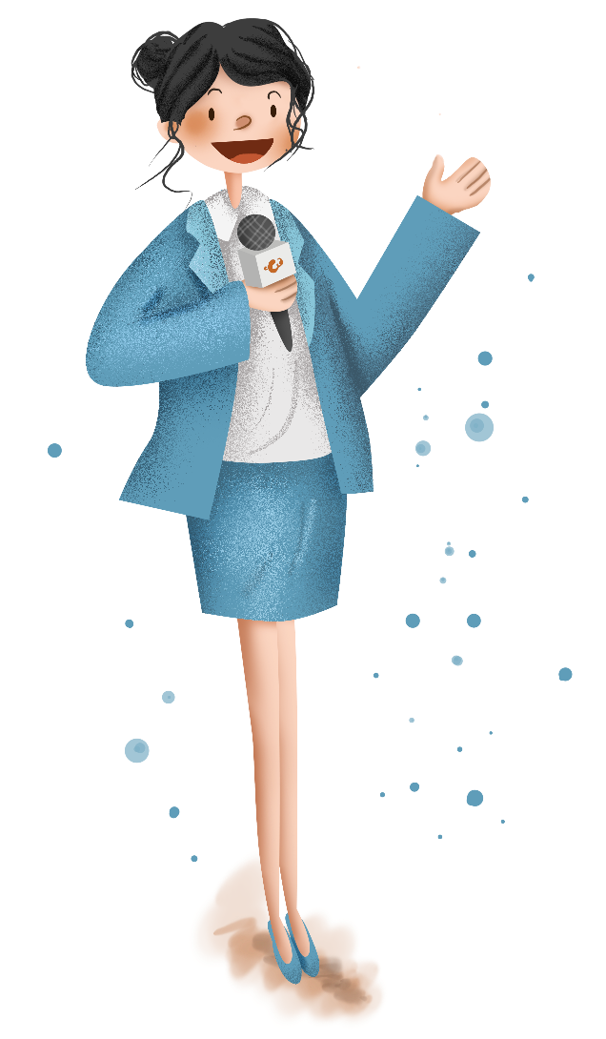
Kể chuyện trước lớp
Kể chuyện trước lớp

Slide 14
3
Vận dụng

Slide 15
3. Vận dụng
Kể cho người thân về
người anh hùng nhỏ tuổi
Trần Quốc Toản.

Slide 16

DẶN DÒ
Kể lại câu chuyện cho bố mẹ nghe.
Xem bài sau

Slide 17
Chúc các em
học tốt!

